Slide 1
Літературне читання
Розділ 1. До школи, до книги, до друзів душа поривається знов!
Урок 7
Робота з дитячою книгою.
Пісня Тіни Кароль «Україна – це ти»

Slide 2
Очікування від уроку
Отримаю задоволення
Відчую успіх
Впораюсь із завданням
Буде складно

Slide 3
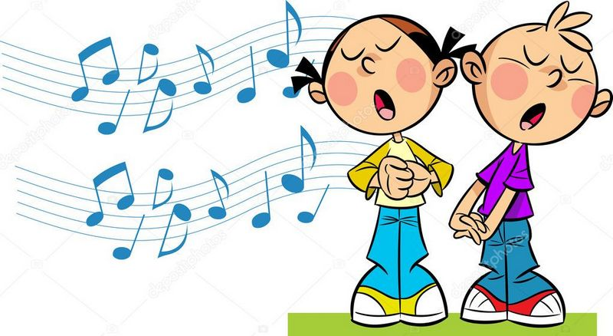
Мовна розминка. Прочитай чистомовку
Ли-ли-ли - пісню дружно почали,
Ло-ло-ло - діло в нас на лад пішло,
Ем-ем-ем - радість людям ми несем,
Ли-ли-ли - дуже раді всі були.

Slide 4
Повідомлення теми уроку
Сьогодні на уроці читання ми ознайомимося із хрестоматією сучасної української дитячої літератури. Вчитимемося читати виразно й усвідомлено текст пісні Тіни Кароль «Україна – це ти».

Slide 5
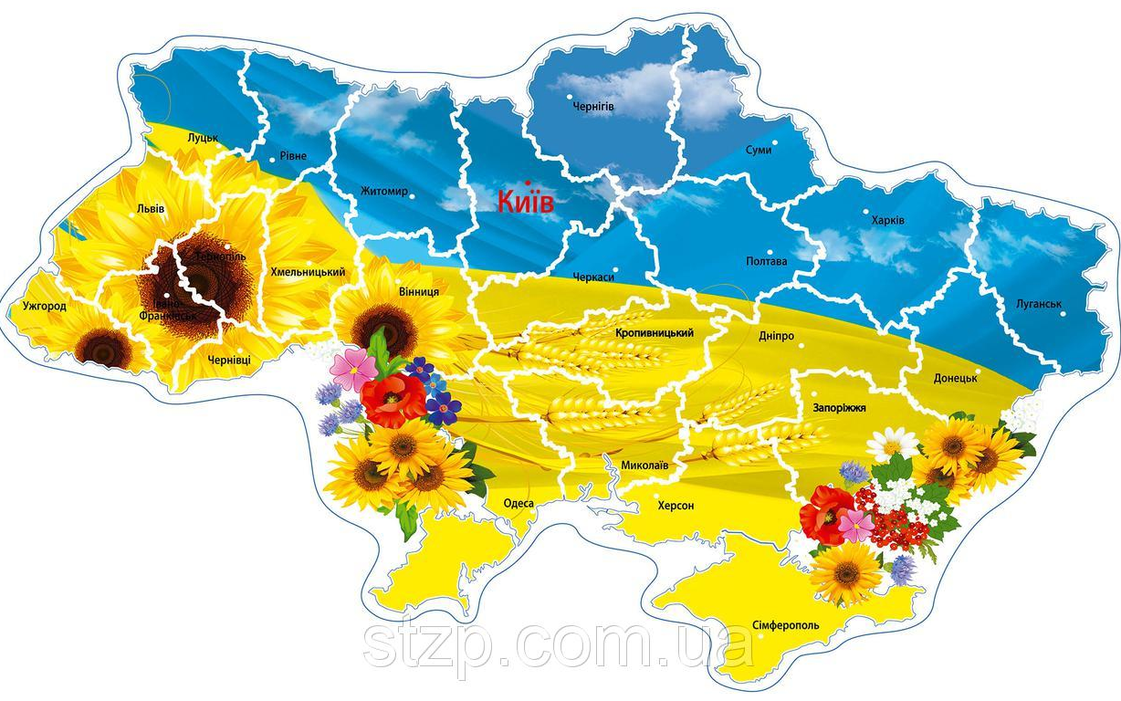
Слово вчителя
У кожної людини є свій рідний край, батьківська земля – Батьківщина. Тут народжувалися, жили та вмирали наші далекі пращури. Тут здавна звучить наша рідна мова і материнська пісня, тут ми робимо перші кроки, знаходимо перших друзів, маємо улюблені місця відпочинку.
Наша Батьківщина – велика, багата і прекрасна країна.

Slide 6
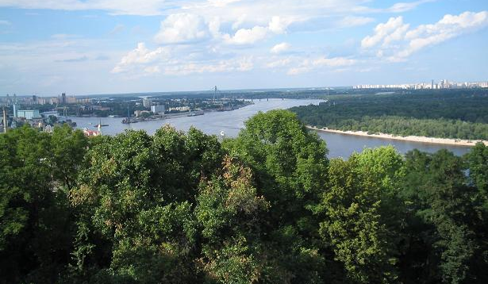
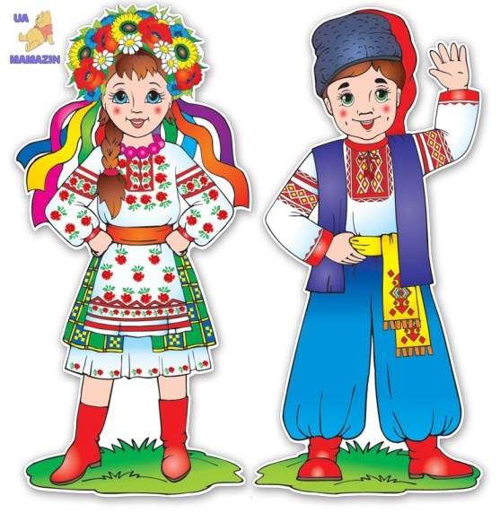
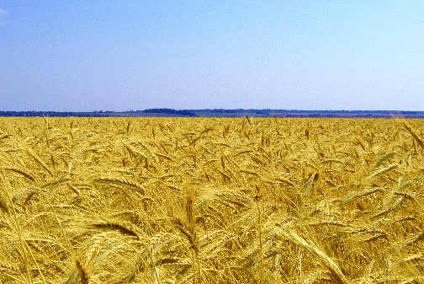
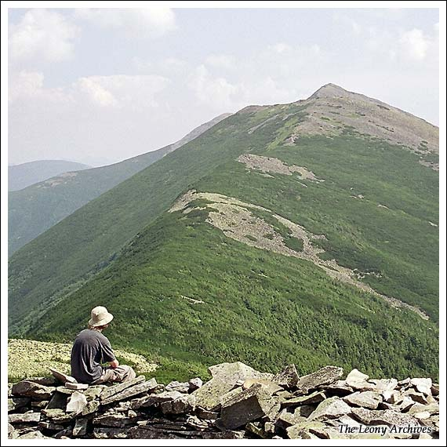
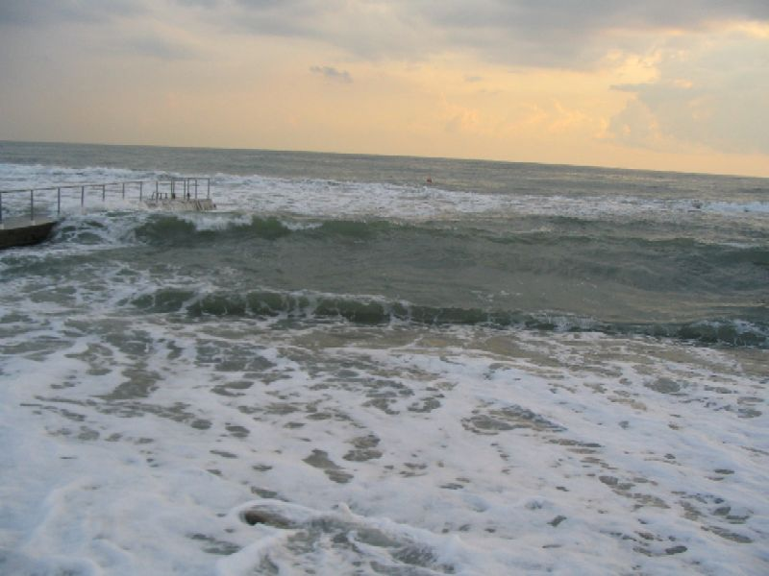
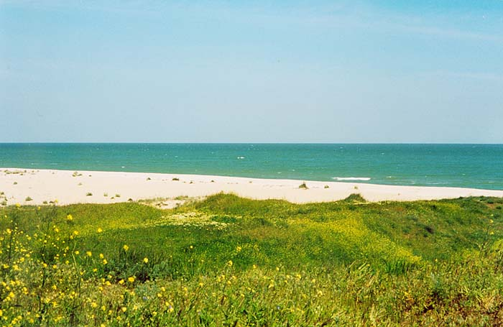
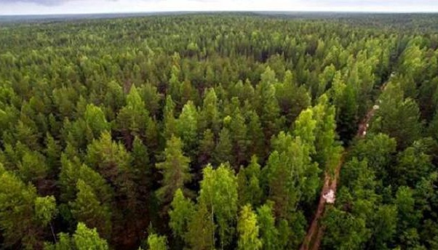
Наша Україна – це
Безкраї лани пшениці, квітучі поля льону, мальовничі ліси
Це широкий Дніпро, який несе свої води в Чорне море.
Україна – це Чорне і Азовське моря
Україна – це щирі, волелюбні, чесні, працьовиті українці
Україна - це гори Карпатські й Кримські.

Slide 7
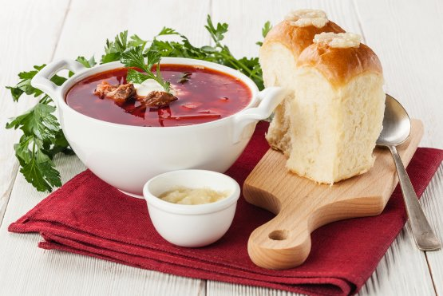
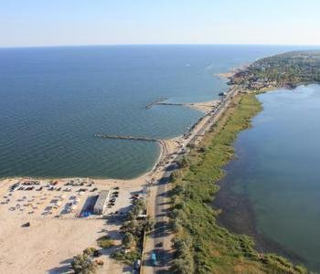
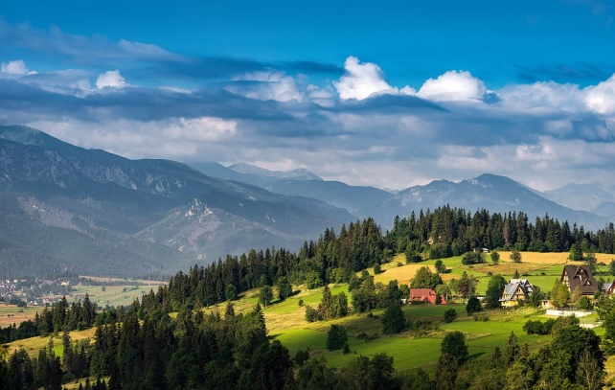
Гра «Прорекламуй Україну»
Що ти розкажеш іноземним друзям про Україну?
Доповни речення
Тільки в Україні ти скуштуєш…
Тебе вразить…, зачарує…
Тільки в нас ти відчуєш…
В Україні ти побачиш…
Справжній борщ з пампушками
Віковий дух свободи, незалежності, самостійності українців
Різноманітна природа лісів, степів, гір, морів
Наймілкіше море в світі – Азовське

Slide 8
Ознайомлення з хрестоматією
Перед тобою лежить хрестоматія – збірка творів сучасних українських письменників для дітей. Сучасними вважають літературні твори, видані 5-7 років тому.
Розглянь обкладинку хрестоматії. Прочитай її повну назву.
Прочитай внизу назву видавництва цієї книги.
Розглянь ілюстрацію на обкладинці. Що, на твою думку, передає художник елементами цієї композиції?

Slide 9
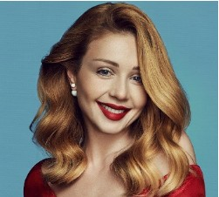
Познайомся з сучасним автором
Про нашу Україну, про землю, небо і поля, про нас з вами співає Тіна Кароль у пісні "Україна - це ти".
Пісня — це вірш, призначений для співу. Найчастіше він невіддільний від музики і цим відрізняється від поезії.
Пісня зазвичай складається з куплетів та приспіву, який повторюється.
Ті́на Ка́роль — українська співачка та акторка, телеведуча.
Народна артистка України.

Slide 10
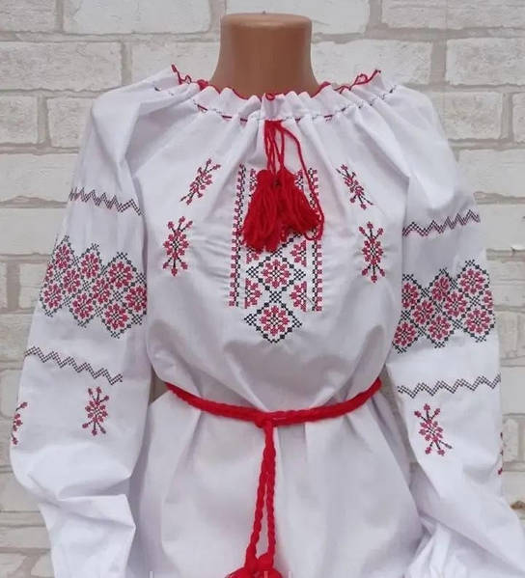
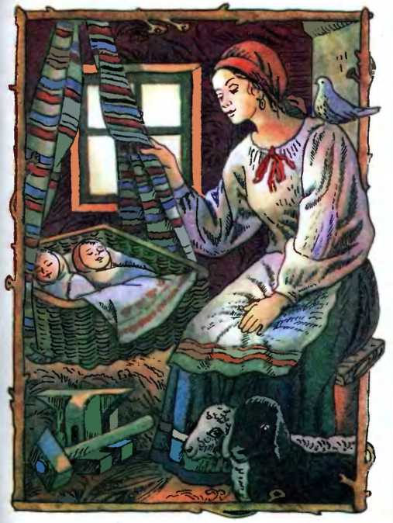
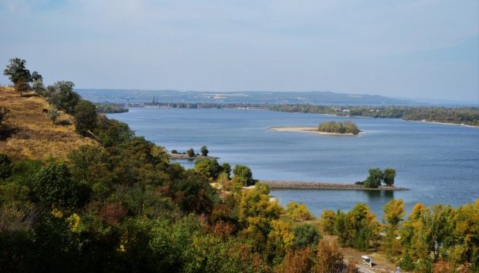
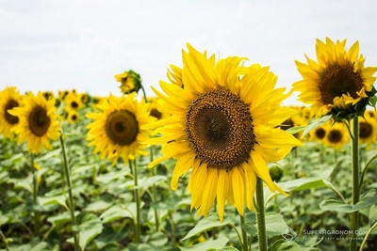
Україна – це ти!
Слова: Тіна Кароль, Микола Бровченко. Музика: Тіна Кароль
Моє ім’я — Батьківщина, Лелеки легке крило. Моє ім’я — Україна І сонечка тепло. Моє ім’я — Вишиванка, Я — хрестик на полотні. Моє ім’я — синє небо, Я — сонях малий під ним.
Приспів: Татові слова: Україна —це я! Мамині пісні: Україна —це ти!
Моє ім’я — Степ широкий, Моє ім’я — Хліба смак, Останній шкільний дзвіночок, Над сивим Дніпром туман. Моє ім’я — то Надія, Моє ім’я — то Любов, Моє ім’я — чиста Мрія І віра, що з нами Бог!
Приспів:
Татові слова: Україна —це я! Мамині пісні: Україна —це ти!
Моє ім’я — Колискова... Моє ім’я — то є Воля... Моє ім’я — то Родина... Моє ім’я — добре Слово, Що збереже цей світ!
Приспів:
Татові слова:
Україна — це я! Мамині пісні:
Україна — це ти!
Хрестоматія.
Сторінка
8-9
При читанні зверни увагу на велику кількість речень з розділовим знаком – тире. На місці тире робиться вичікувальна пауза, а наступні слова вимовляються підвищеним тоном.

Slide 11
Запитання до тексту
Які слова приспіву повторюються?
Вибери і прочитай, які символи України називають автори тексту.
Які жіночі імена зустрічаються в пісні?
Знайди і прочитай що збереже цей світ на думку авторів.

Slide 12
Пояснення домашнього завдання
Виразно прочитай пісенний текст
«Україна – це ти».
Намалюй свій малюнок до нього.

Slide 13
Рефлексія. Оціни свою роботу.
Було просто!
Було важко!
Я впорався!
Я впоралась!
Отримав(ла) задоволення!

